Slide 1
第七章 搜索

Slide 2
第七章 搜索
静态搜索表 (顺序 、折半)
二叉搜索树
哈希搜索

Slide 3
1.搜索表
是由具有同一类型（属性）的数据元素（记录）组成的集合。分为静态搜索表和动态搜索表两类。
静态搜索表：仅对搜索表进行搜索操作，而不能改变的表；
动态搜索表：对搜索表除进行搜索操作外，可能还要进行向表中插入数据元素，或删除表中数据元素的表。
2.搜索
按给定的某个值kx，在搜索表中搜索关键码为给定值kx的数据元素（记录）。
一旦找到，搜索成功，结束搜索过程，并给出找到的数据元素（记录）的信息，若搜索失败，搜索结果应给出一个“空”记录或“空”指针。

Slide 4
7.1 静态搜索
7.1.1 静态搜索表
静态搜索表是数据元素的线性表，可以是基于数组的顺序存储或以线性链表存储。
7.1.2 顺序搜索
其查找方法为：从表的一端开始，向另一端逐个按给定值kx与关键码进行比较，若找到，查找成功，并给出数据元素在表中的位置；若整个表检测完，仍未找到与kx相同的关键码，则查找失败，给出失败信息。

Slide 5
数据元素在表中从下标 0 开始存放, 下标为 CurrentSize 的元素作为控制搜索过程自动结束的“监视哨”使用。
若搜索成功，则函数返回该元素在表中序号 Location（比下标大 1）, 若搜索失败，则函数返回 CurrentSize+1。
或者，第0个元素存放监视哨，从后向前搜索，若搜索失败，返回0。

Slide 6
使用监视哨的顺序搜索算法
int dataList::SeqSearch (const K x) const {
Element[CurrentSize].key = x;
int i = 0; //将x设置为监视哨
while (Element[i].key != x) i++; //从前向后顺序搜索
return i;
};

Slide 7
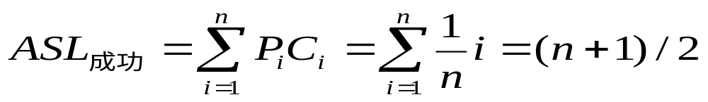
算法分析：
查找成功时的平均查找长度ASL_{成功}为：
时间复杂度为： O(n)

Slide 8
7.1.3 基于有序顺序表的搜索
有序顺序表上的查找算法主要有顺序搜索和折半搜索两种方法。
①顺序搜索
有序顺序表上的顺序搜索算法和顺序表上的搜索算法方法类同。
②二分查找（又称折半查找）
算法的基本思想：
先给数据排序（例如按升序排好），形成有序表，然后再将key与正中元素相比，若key小，则缩小至前半部内查找；再与其中间值比较，每次缩小1/2的范围，直到查找成功或失败为止。反之，如果key大，则缩小至后半部内查找。

Slide 9
二分查找算法如下：
int BiSearch(DataType a[], int n, KeyType key){
//在有序表a[0]--a[n-1]中二分查找关键码为key的数据元素
//查找成功时返回该元素的下标序号；失败时返回-1
int low = 0, high = n – 1;//确定初始查找区间上下界
int mid;
while(low <= high)
{
mid = (low + high)/2;//确定查找区间中心下标
if(a[mid].key == key) return mid; //查找成功
else if(a[mid].key < key) low = mid + 1;
else high = mid - 1;
}
return -1; //查找失败
}

Slide 10
例1. 折半查找有序表
（4，6，10，12，20，30，50，70，88，100）。
下标： 0 1 2 3 4 5 6 7 8 9
①若在查找表中查找元素58，则它将依次与表中的
（ ）比较大小，查找结果是失败。
20，70，30，50
②若在查找表中查找元素10，则它将依次与表中的
（ ）比较大小，查找成功。
20 ，6 ，10

Slide 11
7.2 二叉搜索树
动态查找表主要有二叉树结构和树结构两种类型。二叉树结构有二叉搜索树（排序树）、平衡二叉树等。树结构有B-树、B+树等。
7.2.1二叉搜索树的基本概念
或是一棵空树；或者是具有如下性质的非空二叉树：
（1）左子树的所有结点均小于根的值；
（2）右子树的所有结点均大于根的值；
（3）它的左右子树也分别为二叉排序树。

Slide 12
下图所示就是一棵二叉排序搜索树：
381
12
410
9
40
394
540
35
190
476
760
146
445
600
800

Slide 13
例2.依次插入数据元素4,5,7,2,1,9,8,11,3形成搜索二叉树的过程为:
4
4
4
4
5
2
5
5
7
7
(a)
(b)
(c)
(d)
4
4
2
5
4
2
5
2
1
7
5
1
7
1
9
7
9
8
(e)
(f)
(g)

Slide 14
依次插入数据元素4,5,7,2,1,9,8,11,3形成搜索二叉树的过程:
4
4
2
5
2
5
1
3
7
1
7
9
9
8
8
(i)
(h)
11
11

Slide 15
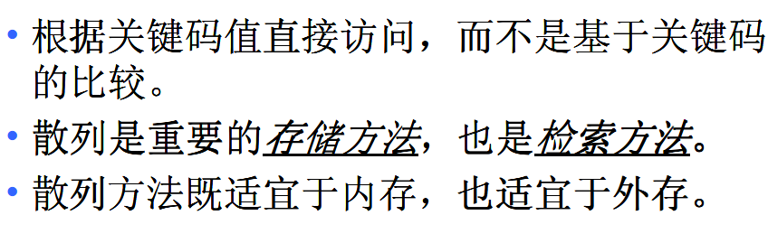
6.5 散列
哈希函数：数据元素的关键字和该数据元素的存放位置之间的映射函数
哈希表：通过哈希函数来确定数据元素存放位置的一种特殊表结构。

Slide 16
6.5 散列
6.5.1.哈希表
构造方法是：设要存储的数据元素个数为n，设置一个长度为m（m≥n）的连续内存单元；分别以每个数据元素的关键字K_{i}（0≤i≤n-1）为自变量，通过哈希函数h(K_{i})，把K_{i}映射为内存单元的某个地址h(K_{i})，并把该数据元素存储在这个内存单元中。
装填因子是α＝ｎ/ｍ
哈希函数h(K_{i})实际上是关键字K_{i}到内存单元的映射，因此，h(K_{i})也称为哈希地址，哈希表也称作散列表。

Slide 17
构造哈希表时出现K_{i}≠K_{j}（i≠j）,但h(K_{i})=h(K_{j})的现象称作哈希冲突。这种具有不同关键字而具有相同哈希地址的数据元素称作“同义词”，由同义词引起的冲突称作同义词冲突。
解决哈希冲突的基本思想是通过哈希冲突函数产生一个新的哈希地址使h_{L}(K_{i})≠h_{L}(K_{j})。

Slide 18
6.5.2.哈希函数的构造方法
函数设计目标:使通过哈希函数得到的n个数据元素的哈希地址尽可能均匀地分布在m个连续内存单元上，同时使计算过程尽可能简单以达到尽可能高的时间效率。
1.除留余数法
2.直接定址法
3.数字分析法
4.折叠法
5.平方取中
常用的哈希函数构造方法有：

Slide 19
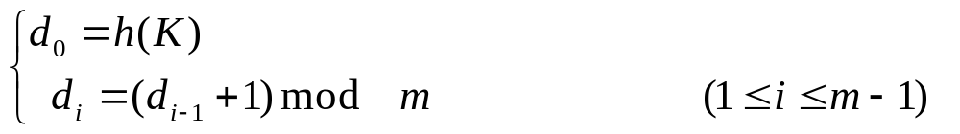
①除留余数法
h(K) = K mod m
常见的冲突处理方法有：
1.线性探查法

Slide 20
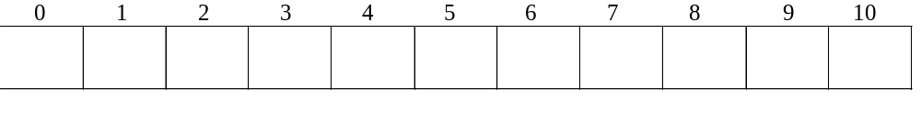
例如: 关键字集合
{ 19, 01, 24, 14, 55, 68, 11, 82, 36 }
8 1 2 3 0 2 0 5 3
设定哈希函数 H(key) = key MOD 11 ( 表长=11 )
若采用线性探测再散列处理冲突
55
01
24
14
68
11
82
36
19
1 1 1 1 3 6 2 5 1

Slide 21
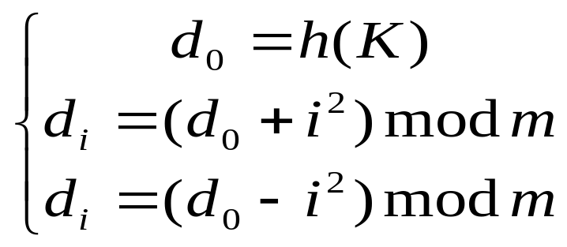

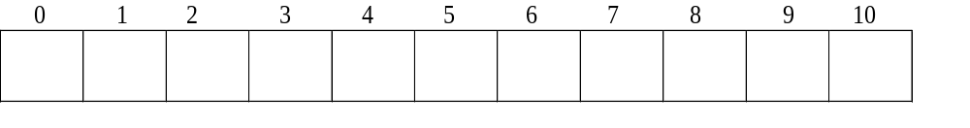
2.平方（二次）探查法
(若d_{i}<0，则加m)
平方探查法的探查跨步很大，所以可避免出现堆积问题
{ 19, 01, 24, 14, 55, 68, 11, 82, 36 }
8 1 2 3 0 2 0 5 3
若采用二次探测再散列处理冲突:
55
01
24
14
36
82
68
19
11
1 1 1 1 2 1 4 1 3

Slide 22
二次探测再散列处理冲突
练习：设哈希表长为14，哈希函数是H(key)=key%11,表中已有数据的关键字为15，38，61，84共四个，现要将关键字为49的结点加到表中，用二次探测再散列法解决冲突，则放入的位置是( ) 【南京理工大学 2001 一、15 （1.5分）】
A.8 B.3 C.5 D.9
计算步骤如下:
15，38，61，84用哈希函数H(key)=key%11计算后得地址:4,5,6,7
49计算后为5,发生冲突,用二次探测再散列法解决冲突:
1:(5+1^2)%14=6；冲突 2 :(5-1^2)%14=4; 冲突
3:(5+2^2)%14=9；得出结果为D.

Slide 23
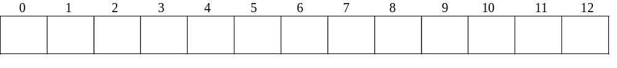
练习：设一个含13个元素的Hash表（0~12），Hash函数是H（key）=key%13，其中%是求余运算。用二次探查法解决冲突，则对于序列（8、31、20、33、18、53、27），则下列说法正确的是（ ）。
A.27在1号格子中； B.33在6号格子中；
C.31在5号格子中； D.20在7号格子中；
E.18在4号格子中
（8、31、20、33、18、53、27）
8 5 7 7 5 1 1
53
27
18
31
33
20
8
1
2
3
1
3
1
1
平均查找长度：
12/7=1.7

Slide 24
3.链地址法
基本思想：如果没有发生哈希冲突，则直接存放该数据元素；如果发生了哈希冲突，则把发生哈希冲突的数据元素另外存放在单链表中。
例:建立数据元素集合a的哈希表。a = {16, 74, 60, 43, 54, 90, 46, 31, 29, 88, 77, 66, 55}。要求哈希函数采用除留余数法，(K mod 13)解决冲突方法采用链表法。

Slide 25
{16, 74, 60, 43, 54, 90, 46, 31, 29, 88, 77, 66, 55}
3 9 8 4 2 12 7 5 3 10 12 1 3
如下图所示:
下标
data
link
0
∧
1
66
∧
2
54
∧
data
next
3
16
29
55
∧
4
43
∧
5
31
∧
6
∧
7
46
∧
8
60
∧
9
74
∧
10
88
∧
11
∧
12
90
77
∧

Slide 26
练习:关键字集合{19, 01, 23, 14, 55, 68, 11, 82, 36} ，哈希函数为 H(key)=key MOD 7
{19, 01, 23, 14, 55, 68, 11, 82, 36}
5 1 2 0 6 5 4 5 1
0 | 14 | ^
1 | 01
2 | 23 | ^
3 |  | ^
4 | 11 | ^
5 | 19
6 | 55 | ^
∧
36
ASL=(6×1+2×2+3)/9=13/9
∧
68
82

Slide 27
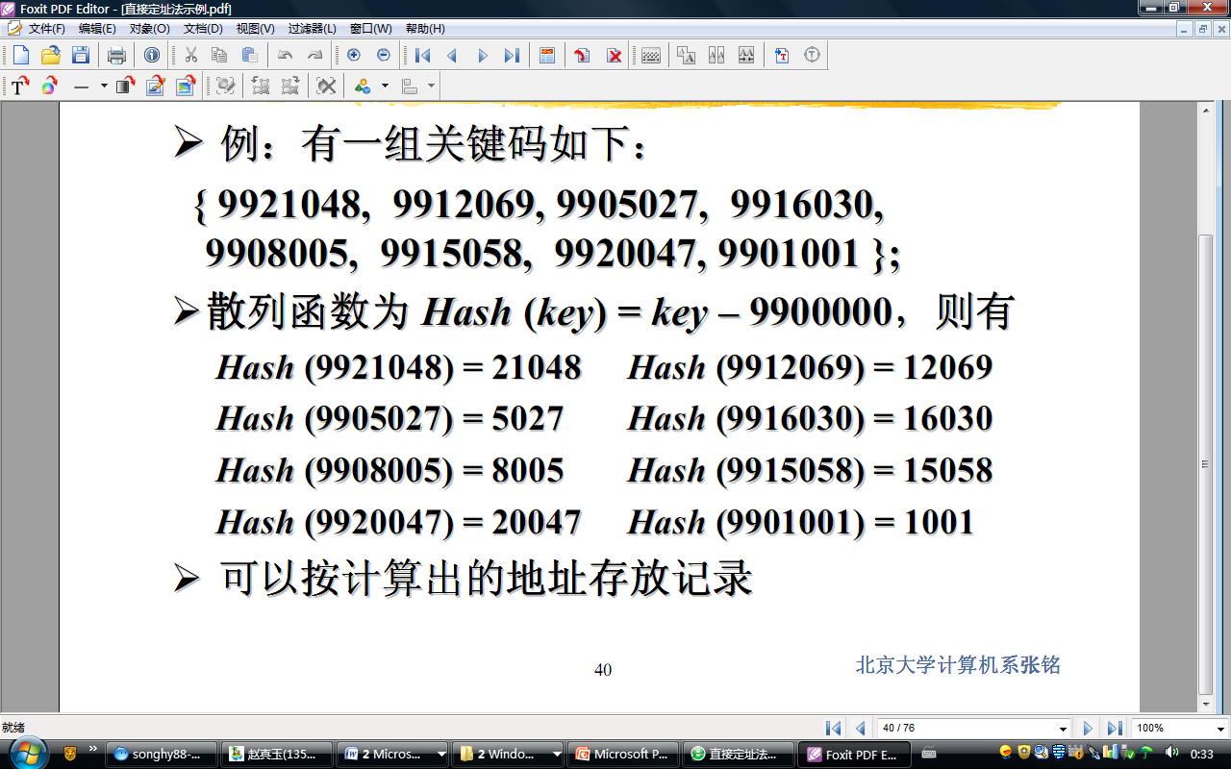
②直接定址法
h(K) =aK + C
优点：计算简单，不会发生冲突
缺点：有可能造成内存单元的大量浪费

